Slide 1

ΥΛΟΠΟΙΗΣΗ ΑΥΤΟ-ΡΥΘΜΙΖΟΜΕΝΩΝ PID ΕΛΕΓΚΤΩΝ ΣΕ LABVIEW
τριανταφυλλησ Μιχαηλ-αγγελοσ Προπτυχιακος Φοιτητης
επιβλεπων καθηγητησ: Καζακοσ Δημοσθενησ Τμημα ηλεκτρολογων μηχανικων και τεχνολογιασ υπολογιστων Τομεας Συστηματων και Αυτοματου Ελεγχου Πανεπιστημιο Πατρων

Slide 2
Περιεχόμενα
Σκοπός της εργασίας
PID Ελεγκτές
Μέθοδος Αυτόματης Ρύθμισης
Προσομοιώσεις
Συμπεράσματα

Slide 3
Σκοπός της εργασίας
Υλοποίηση ενός αυτο-ρυθμιζόμενου PID ελεγκτή σε LabVIEW
Προσομοίωση κλασικών συστημάτων αυτομάτου ελέγχου
Εφαρμογή της μεθόδου αυτόματης ρύθμισης του PID ελεγκτή στα προαναφερθέντα συστήματα
Αξιολόγηση των αποτελεσμάτων της προσομοίωσης και της απόδοσης του ελεγκτή

Slide 4
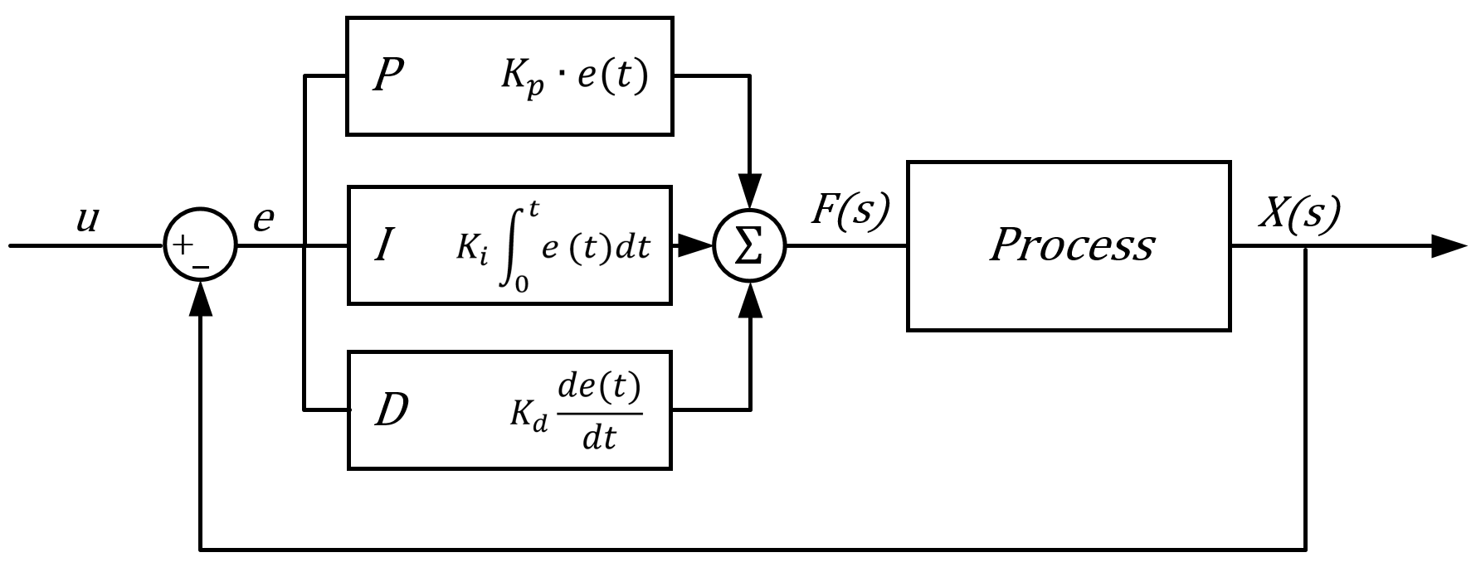
Τι είναι οι PID Ελεγκτές;
Ελεγκτές τριών όρων P, I και D από τους οποίους παίρνουν και το όνομά τους
Προσφέρουν ικανοποιητικό αλλά τις περισσότερες φορές όχι βέλτιστο έλεγχο

Slide 5
Ρύθμιση των PID Ελεγκτών
Αφορά τον καθορισμό των κερδών κάθε όρου του ελεγκτή
Κάθε όρος έχει πλεονεκτήματα και μειονεκτήματα που έρχονται σε αντιπαράθεση με τα πλεονεκτήματα και μειονεκτήματα των άλλων δύο όρων
Παράμετρος | Χρόνος Ανύψωσης | Υπερακόντιση | Μόνιμο Σφάλμα | Χρόνος Ηρεμίας | Ευστάθεια
Αναλογικό Κέρδος | Μείωση | Αύξηση | Μείωση | Μικρή Αλλαγή | Χειροτέρευση
Ολοκληρωτικό Κέρδος | Μείωση | Αύξηση | Εξάλειψη | Αύξηση | Χειροτέρευση
Διαφορικό Κέρδος | Μικρή Αλλαγή | Μείωση | Καμία Αλλαγή | Μείωση | Βελτίωση

Slide 6
Αυτόματη ρύθμιση
Αφορά τον αυτόματο υπολογισμό των κερδών του ελεγκτή
Έχει ομοιότητες με τη διαδικασία που ακολουθεί ένας έμπειρος χειριστής για να ρυθμίσει τα κέρδη του ελεγκτή
Δημιουργία Διαταραχής
Μέτρηση Χαρακτηριστικών Συστήματος
Υπολογισμός Κερδών
Υπάρχουν διάφοροι μέθοδοι αυτόματης ρύθμισης
Η μέθοδος που θα ασχοληθούμε ονομάζεται Relay

Slide 7
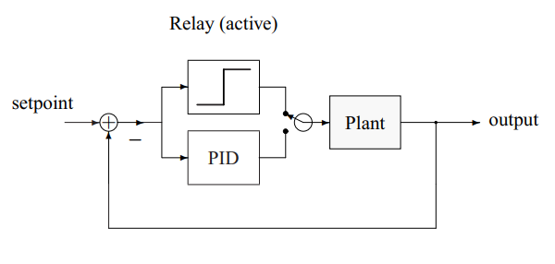
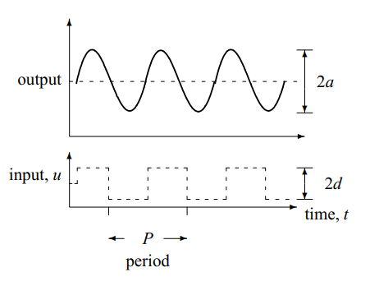
Μέθοδος Relay (1/2)
Αντικαθιστά τον ελεγκτή με ένα μη γραμμικό στοιχείο
Η είσοδος του συστήματος εναλλάσσεται μεταξύ δύο διακριτών τιμών ανάλογα με την τιμή του σφάλματος
Αυτό οδηγεί τα περισσότερα συστήματα να εκτελούν αμείωτες ταλαντώσεις σταθερής περιόδου

Slide 8
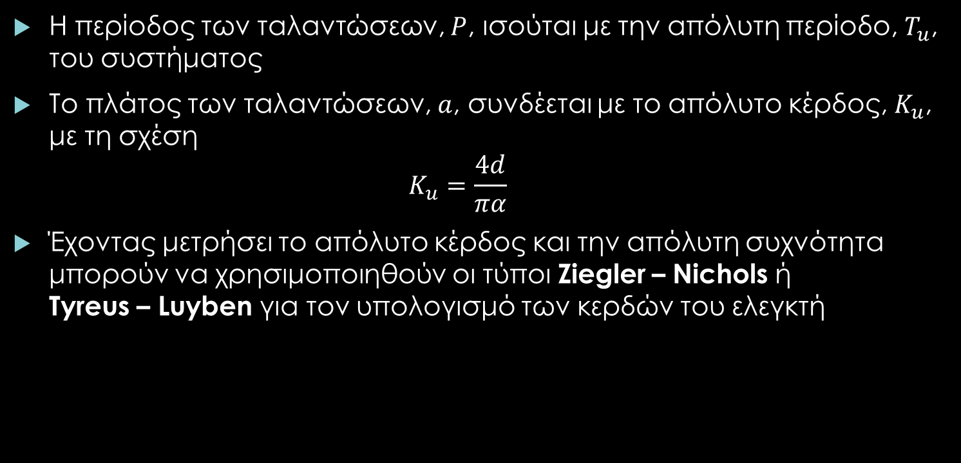
Μέθοδος Relay (2/2)
Η περίοδος των ταλαντώσεων, $P$, ισούται με την απόλυτη περίοδο, $T_{u}$, του συστήματος
Το πλάτος των ταλαντώσεων, $a$, συνδέεται με το απόλυτο κέρδος, $K_{u}$, με τη σχέση $K_{u}=\frac{4d}{πα}$
Έχοντας μετρήσει το απόλυτο κέρδος και την απόλυτη συχνότητα μπορούν να χρησιμοποιηθούν οι τύποι Ziegler – Nichols ή Tyreus – Luyben για τον υπολογισμό των κερδών του ελεγκτή

Slide 9
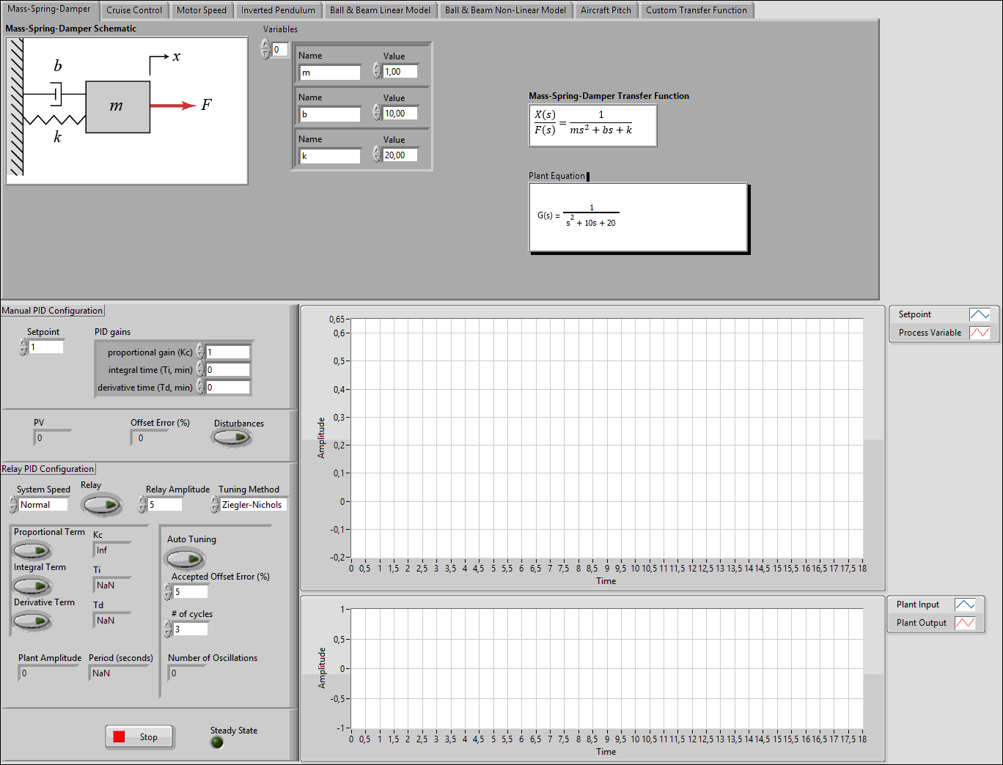
Ο αυτο-ρυθμιζόμενος PID ελεγκτής σε LabVIEW

Slide 10
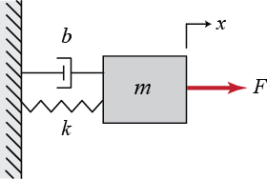
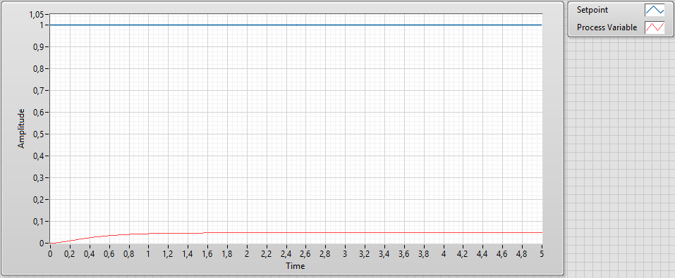
Προσομοίωση συστήματος Μάζας – Ελατηρίου – Αποσβεστήρα
Μοντέλο
Προσομοίωση χωρίς έλεγχο
Μεγάλος Χρόνος Ανύψωσης
Μεγάλο Steady-State Error

Slide 11
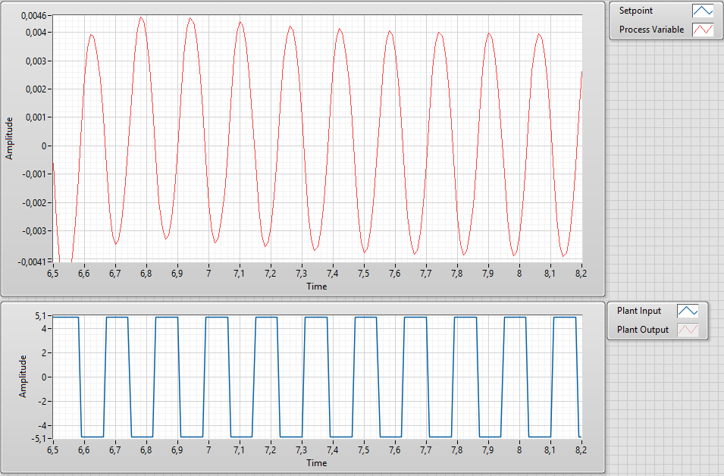
Διαδικασία αυτόματης ρύθμισης Μάζας – Ελατηρίου – Αποσβεστήρα
Το σύστημα ταλαντώνεται εξαιτίας του μη γραμμικού στοιχείου relay
Στόχοι Ελέγχου:
Ευστάθεια
Μικρό Overshoot
Μηδενικό Steady-State Error

Slide 12
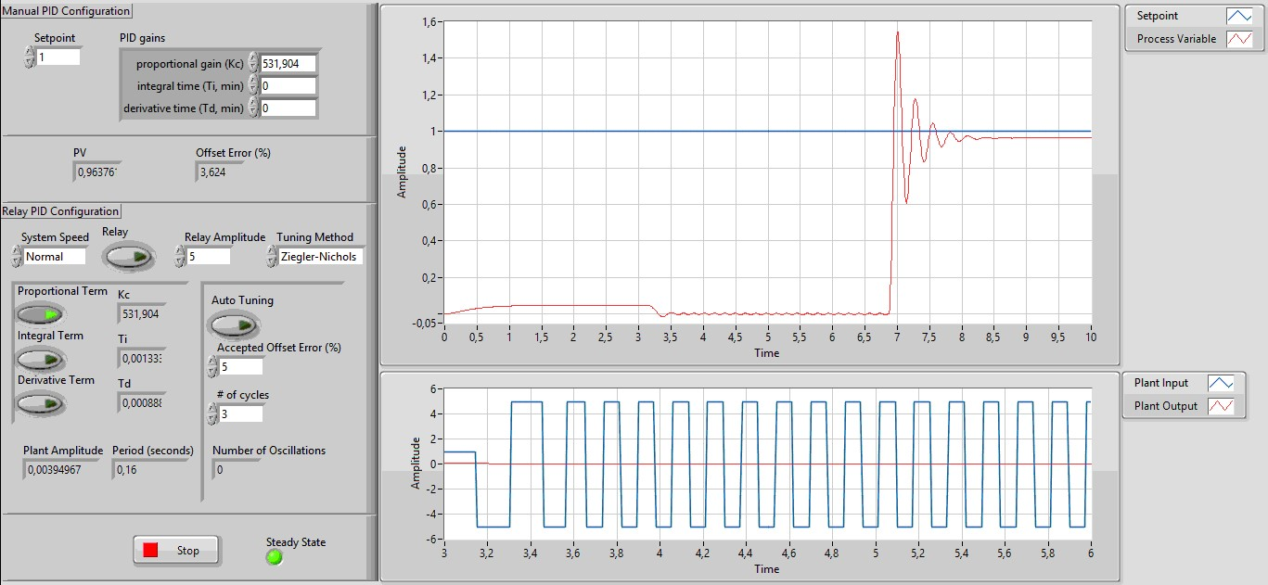
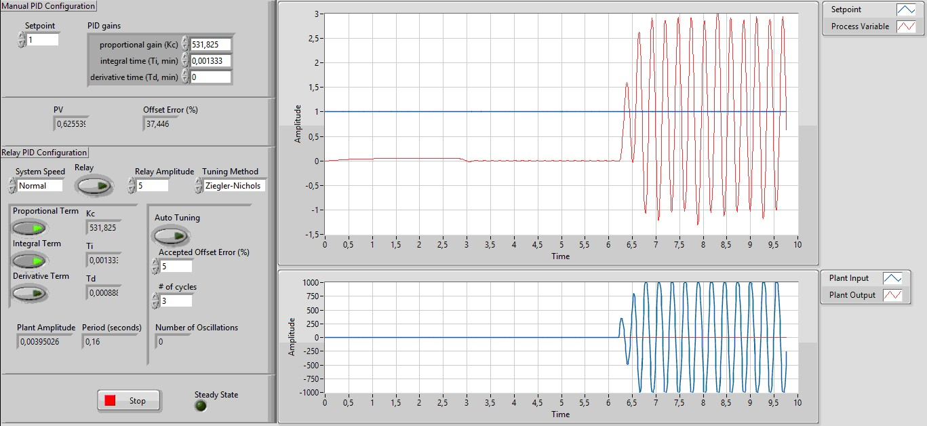
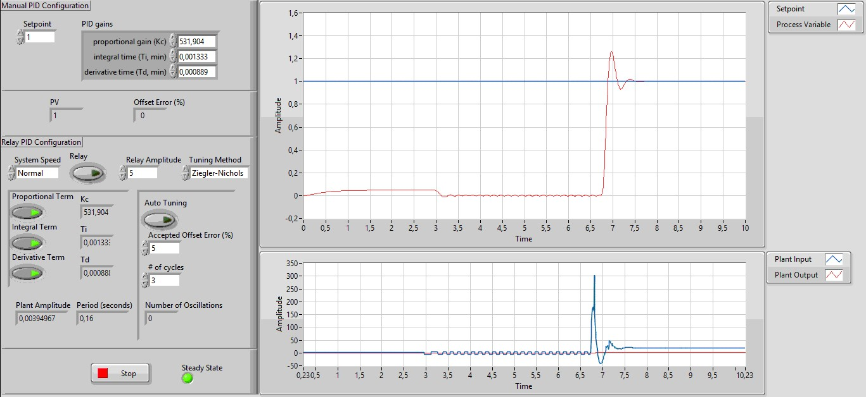
Έλεγχος συστήματος Μάζας – Ελατηρίου – Αποσβεστήρα
Έλεγχος P
Έλεγχος PI
Έλεγχος PID
Σύστημα Ευσταθές
Υψηλό Overshoot
Steady-State Error
Σύστημα Οριακά Ευσταθές
Εκτεταμένες Ταλαντώσεις
Σύστημα Ευσταθές
Μικρό Overshoot
Μηδενικό Steady-State Error

Slide 13
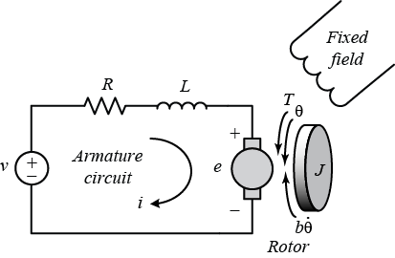
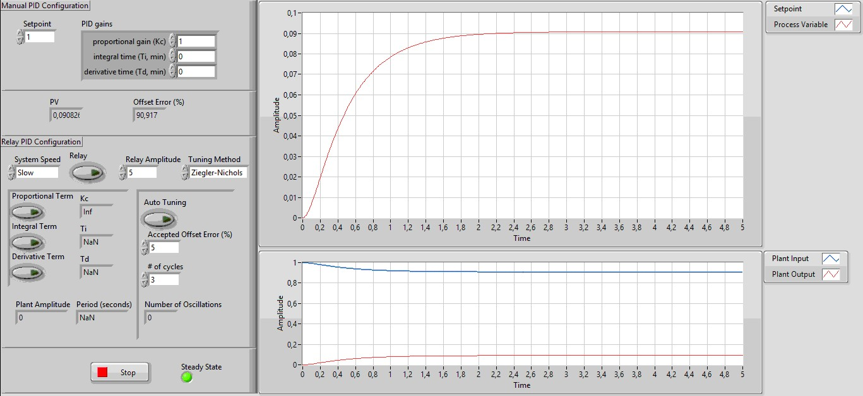

Προσομοίωση συστήματος DC Κινητήρα
Μοντέλο
Προσομοίωση χωρίς έλεγχο
Για είσοδο αναφοράς $r\left(t\right)=1 rad/sec$ έχουμε έξοδο σχεδόν $10$ φορές μικρότερη

Slide 14
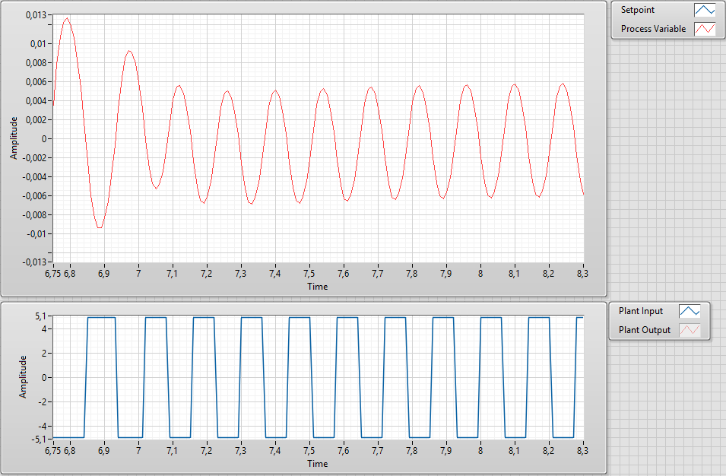
Διαδικασία αυτόματης ρύθμισης DC Κινητήρα
Μετά από λίγο εκτελεί σταθερές ταλαντώσεις
Στόχοι Ελέγχου:
Ευστάθεια
Μηδενικό Overshoot
Μηδενικό Steady-State Error

Slide 15
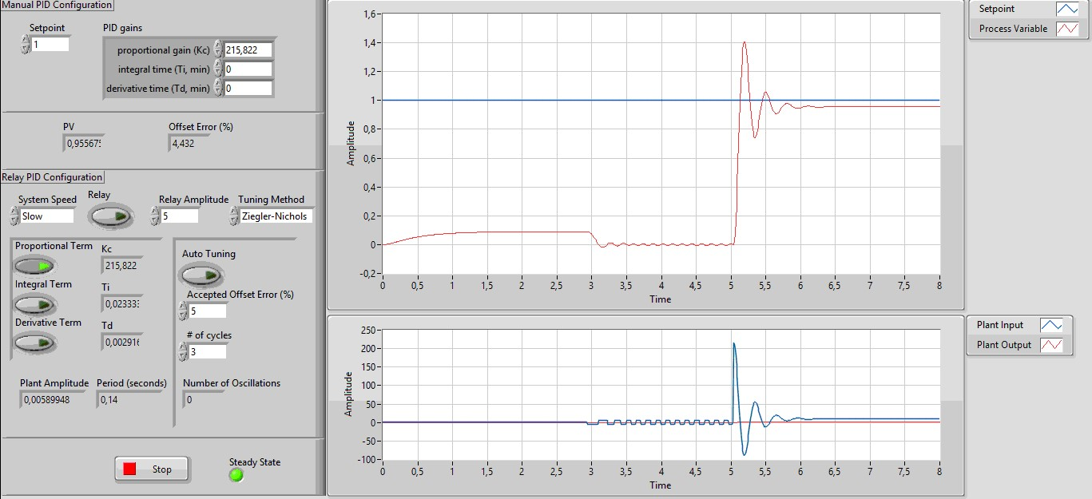
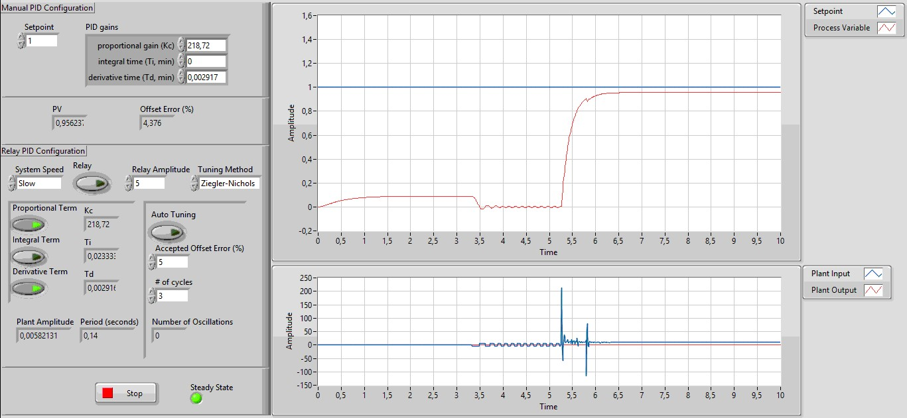
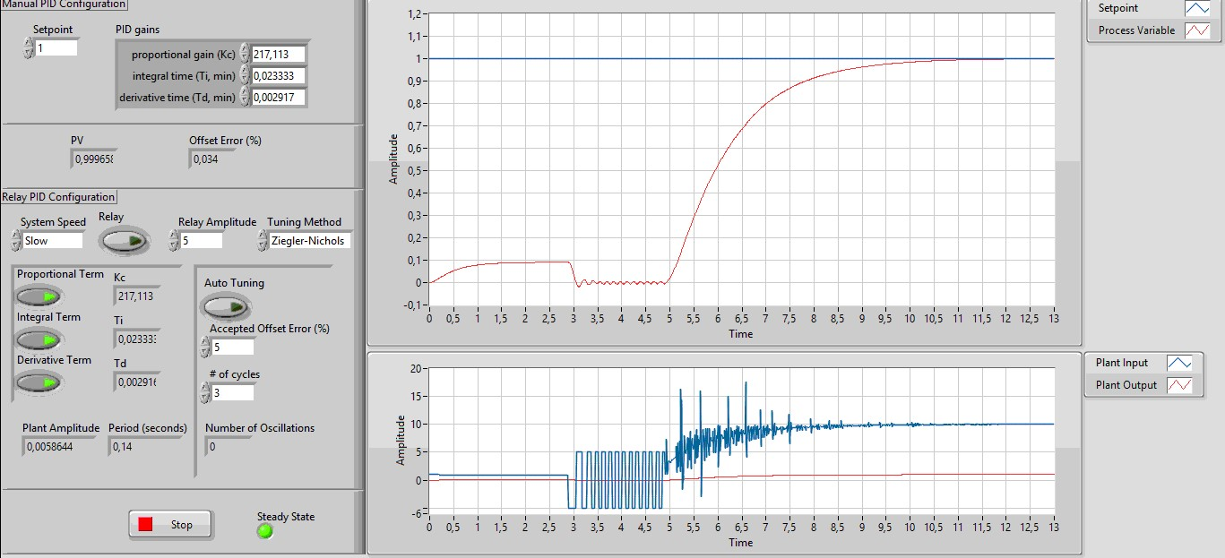
Έλεγχος συστήματος DC Κινητήρα
Έλεγχος P
Έλεγχος PD
Έλεγχος PID
Σύστημα Ευσταθές
Υψηλό Overshoot
Μικρό Steady-State Error
Σύστημα Ευσταθές
Μηδενικό Overshoot
Μικρό Steady-State Error
Σύστημα Ευσταθές
Μηδενικό Overshoot
Μηδενικό Steady-State Error

Slide 16
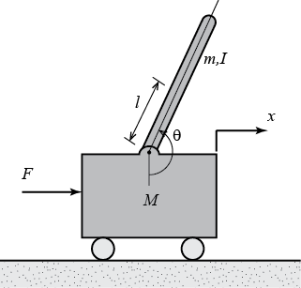
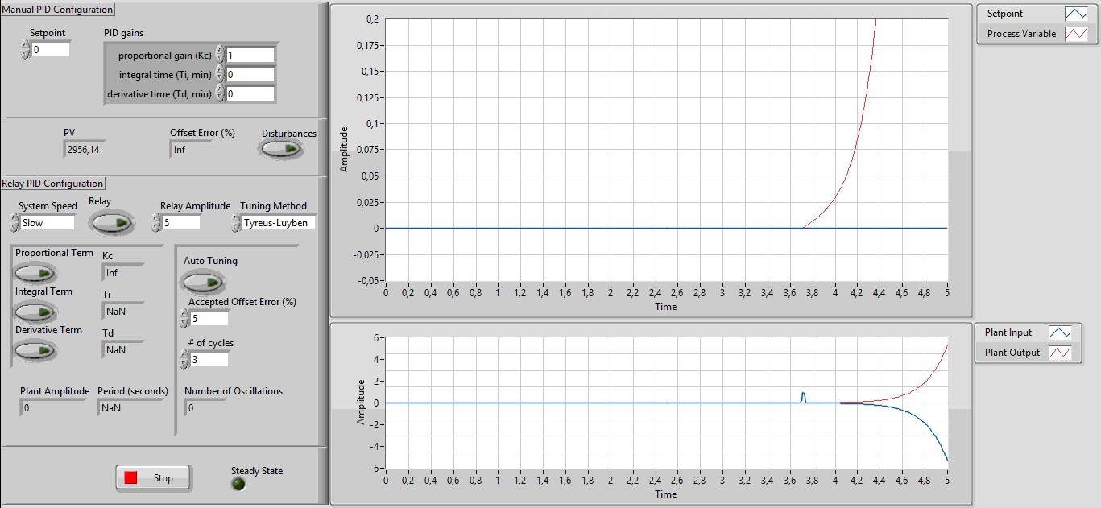
Προσομοίωση συστήματος Ανεστραμμένου Εκκρεμούς
Μοντέλο
Προσομοίωση χωρίς έλεγχο
Το σύστημα ισορροπεί στην κατακόρυφη θέση
Εξετάζουμε τη συμπεριφορά του σε στιγμιαίες διαταραχές

Slide 17
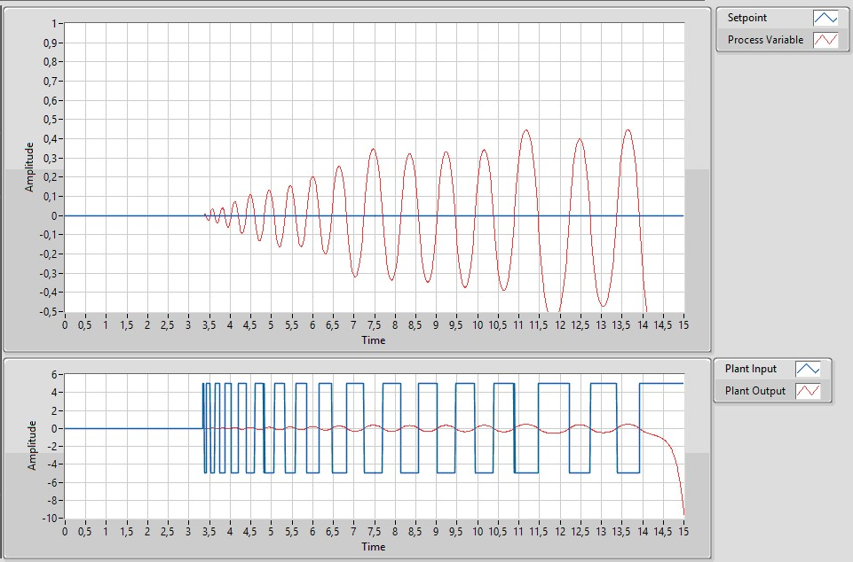
Διαδικασία αυτόματης ρύθμισης Ανεστραμμένου Εκκρεμούς
Το σύστημα εκτελεί ταλαντώσεις αυξανόμενου πλάτους
Μετά από κάποιο χρόνο γίνεται ασταθές
Διακόπτουμε τη διαδικασία πριν από αυτό

Slide 18
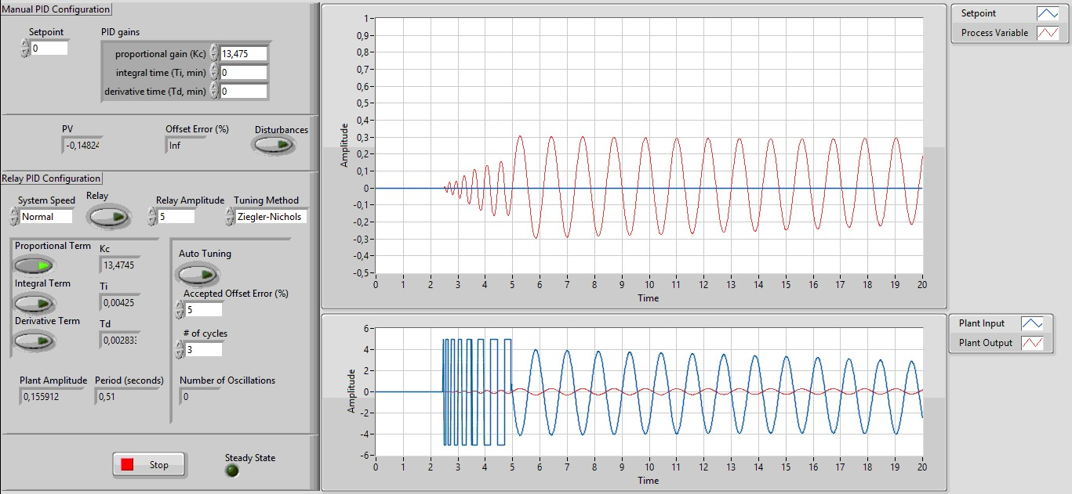
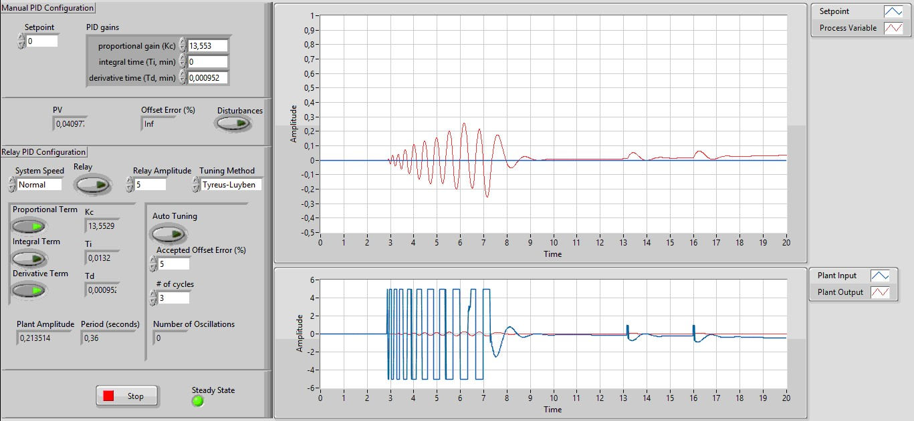
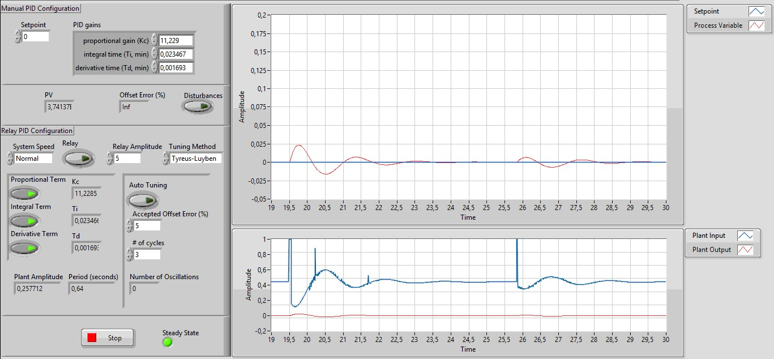
Έλεγχος συστήματος Ανεστραμμένου Εκκρεμούς
Έλεγχος P
Έλεγχος PD
Έλεγχος PID
Σύστημα Οριακά Ευσταθές
Ο αναλογικός έλεγχος οδήγησε από την αστάθεια σε οριακή ευστάθεια
Σύστημα Ευσταθές
Δεν απομακρύνεται πολύ από τη θέση ισορροπίας
Το Steady-State Error αυξάνεται με το χρόνο
Σύστημα Ευσταθές
Δεν απομακρύνεται πολύ από τη θέση ισορροπίας
Μηδενικό Steady-State Error

Slide 19
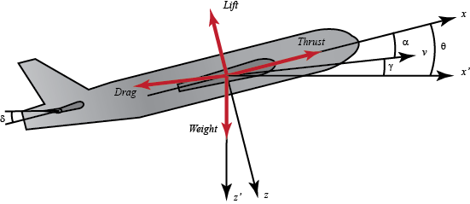
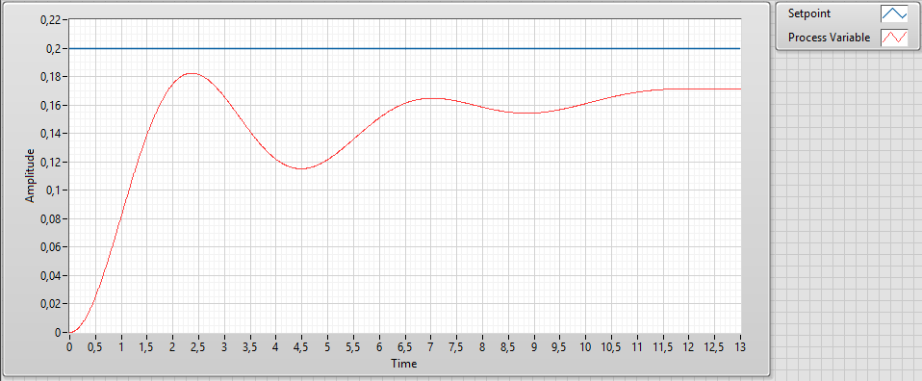
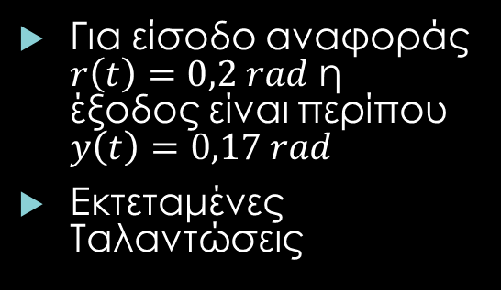
Προσομοίωση συστήματος Αεροσκάφους
Μοντέλο
Προσομοίωση χωρίς έλεγχο
Για είσοδο αναφοράς $r\left(t\right)=0,2 rad$ η έξοδος είναι περίπου $y\left(t\right)=0,17 rad$
Εκτεταμένες Ταλαντώσεις

Slide 20
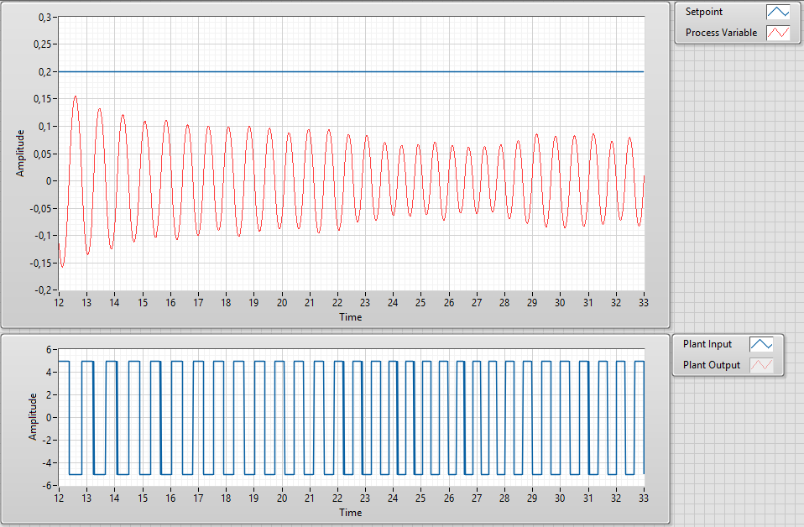
Διαδικασία αυτόματης ρύθμισης Αεροσκάφους
Δεν είναι όλες οι ταλαντώσεις ίσου πλάτους
Στόχοι Ελέγχου:
Ευστάθεια
Μικρό Overshoot
Μηδενικό Steady-State Error

Slide 21
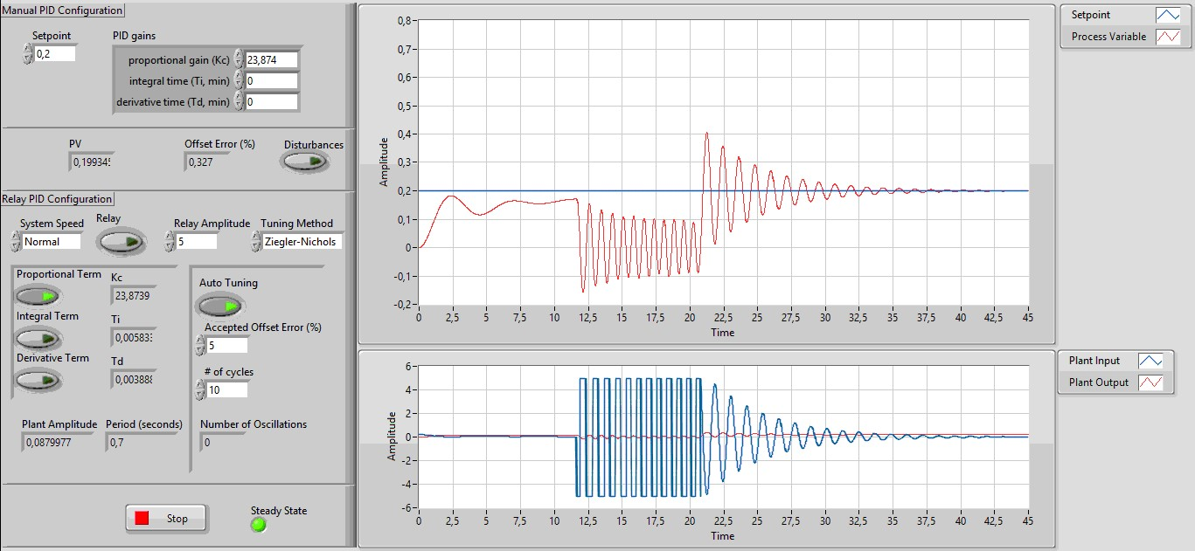
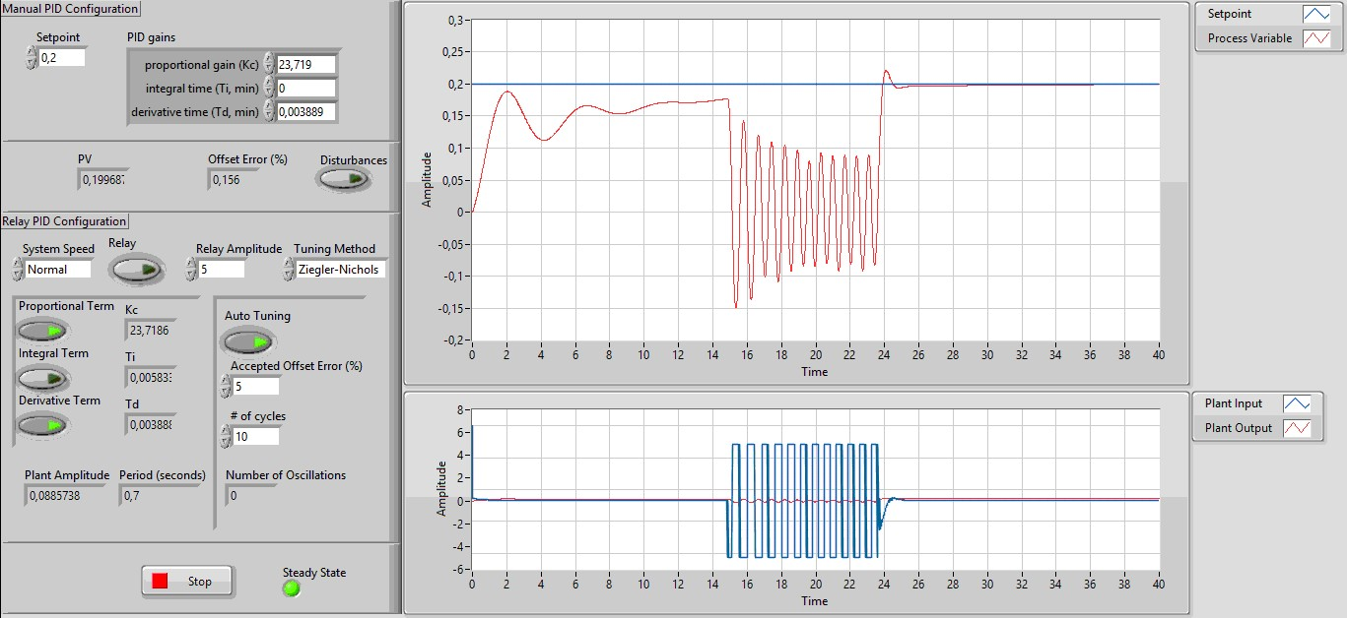
Έλεγχος συστήματος Αεροσκάφους
Το σύστημα έχει ήδη πόλο στο μηδέν, οπότε δε χρειάζεται “I” όρος για το μηδενισμό του Steady-State Error
Ανάλογα με τη φύση του συστήματος μπορεί να μην χρειάζονται όλοι οι όροι
Έλεγχος P
Έλεγχος PD
Σύστημα Οριακά Ευσταθές
Μηδενικό Steady-State Error
Εκτεταμένες Ταλαντώσεις
Σύστημα Ευσταθές
Μηδενικό Steady-State Error
Μικρό Overshoot

Slide 22
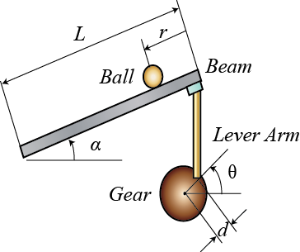
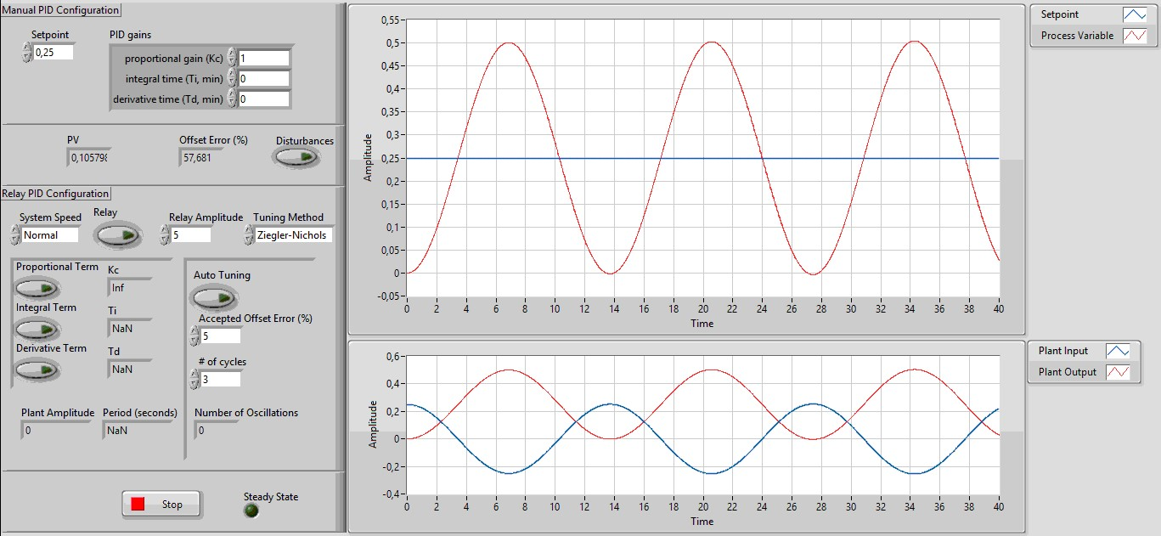
Προσομοίωση συστήματος Δοκού & Μπάλας (Γραμμικό)
Μοντέλο
Προσομοίωση χωρίς έλεγχο
Σύστημα Οριακά Ευσταθές
Αποτελεί δύσκολο πρόβλημα ελέγχου

Slide 23
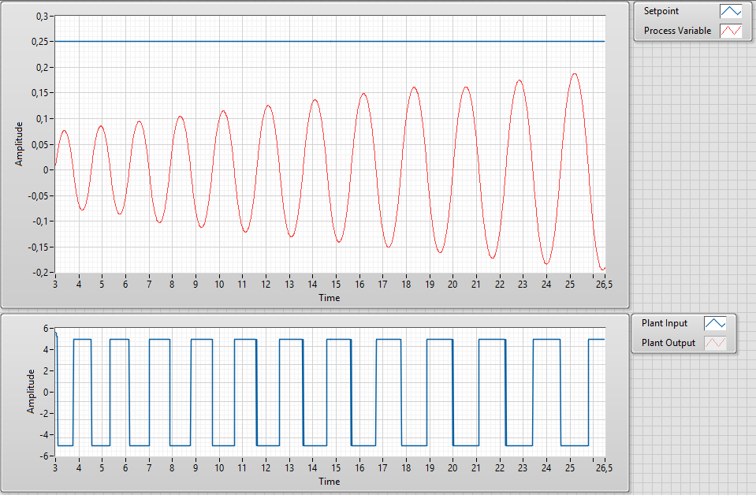
Διαδικασία αυτόματης ρύθμισης Δοκού & Μπάλας (Γραμμικό)
Το σύστημα εκτελεί ταλαντώσεις αυξανόμενου πλάτους
Σε αυτή την κατάσταση μπορεί να θεωρηθεί ασταθές
Διακόπτουμε τη διαδικασία πριν το πλάτος γίνει πολύ μεγάλο
Στόχοι Ελέγχου:
Ευστάθεια
Μικρό Overshoot
Μηδενικό Steady-State Error

Slide 24
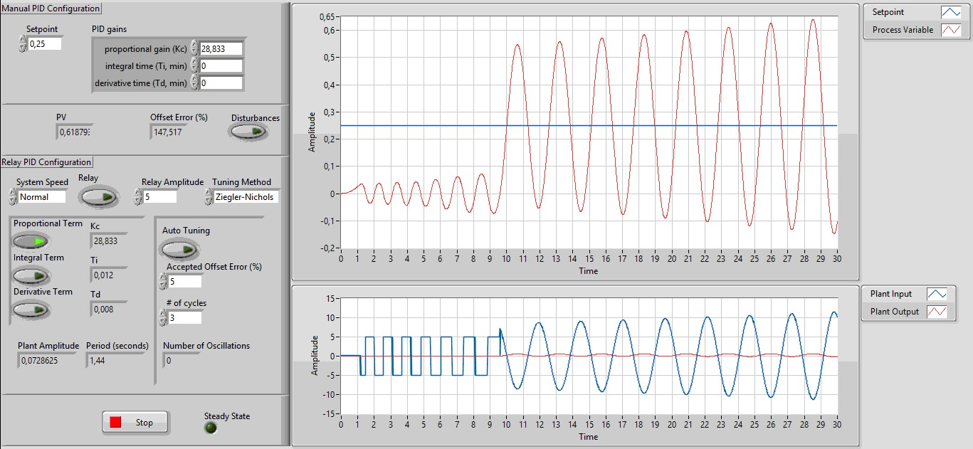
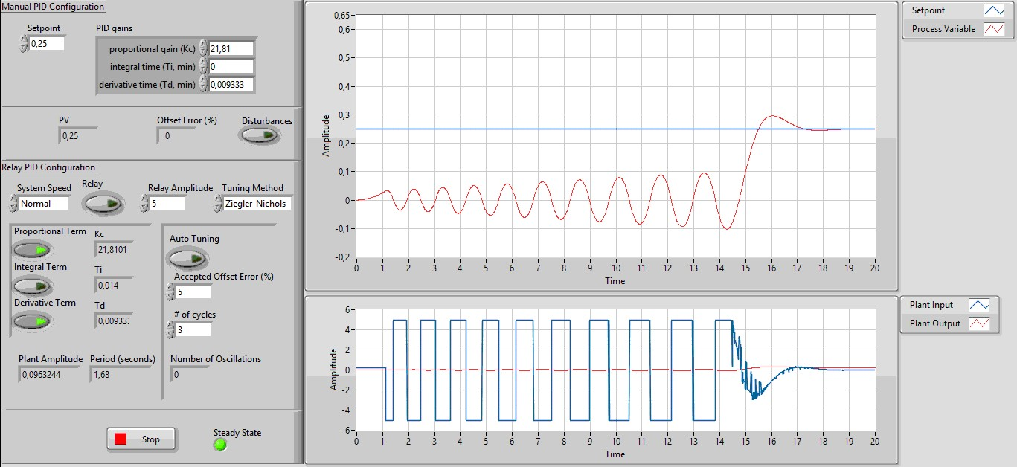
Έλεγχος συστήματος Δοκού & Μπάλας (Γραμμικό)
Το σύστημα έχει ήδη πόλο στο μηδέν οπότε δε χρειάζεται “I” όρος για το μηδενισμό του Steady-State Error
Η διαδικασία ρύθμισης διακόπτεται αλλά ο ελεγκτής προσφέρει ικανοποιητικό έλεγχο
Έλεγχος P
Έλεγχος PD
Εκτεταμένες Ταλαντώσεις
Αυξανόμενο Πλάτος
Σύστημα Ασταθές
Σύστημα Ευσταθές
Μικρό Overshoot
Μηδενικό Steady-State Error

Slide 25
Προσομοίωση συστήματος Δοκού & Μπάλας (Μη Γραμμικό)
Προσομοίωση χωρίς έλεγχο
Ίδια απόκριση με τη γραμμική περίπτωση
Πώς αντιδράει ο ελεγκτής σε ένα μη γραμμικό σύστημα;

Slide 26
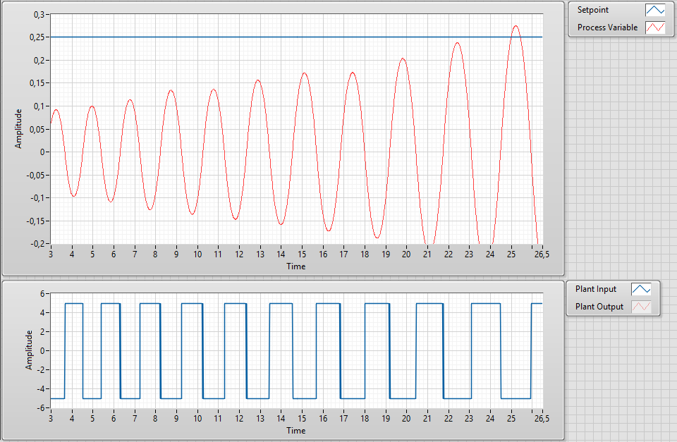
Διαδικασία αυτόματης ρύθμισης Δοκού & Μπάλας (Μη Γραμμικό)
Παρόμοια συμπεριφορά με το γραμμικό μοντέλο
Το πλάτος των ταλαντώσεων αυξάνεται πιο γρήγορα
Διακόπτουμε τη διαδικασία πριν το πλάτος γίνει πολύ μεγάλο

Slide 27
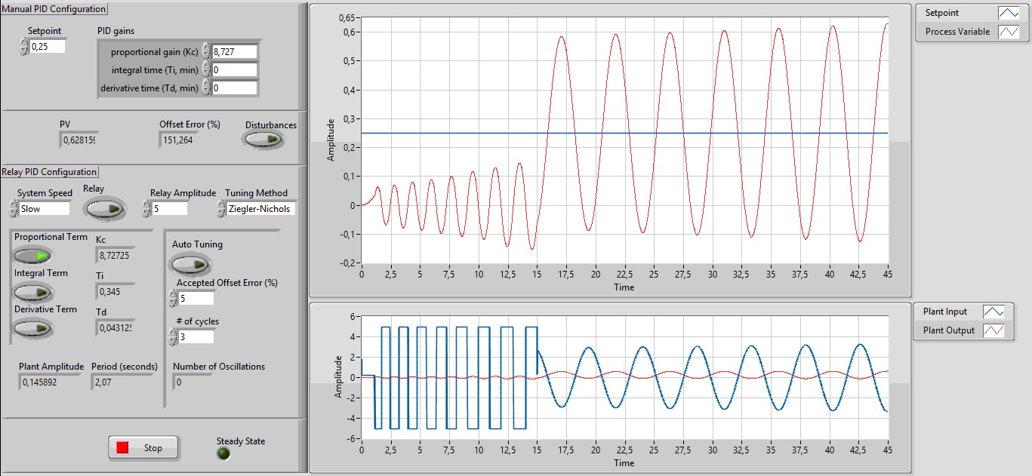
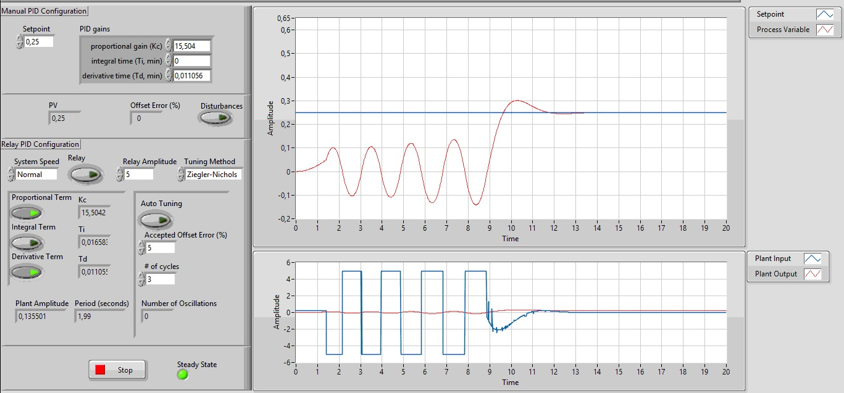
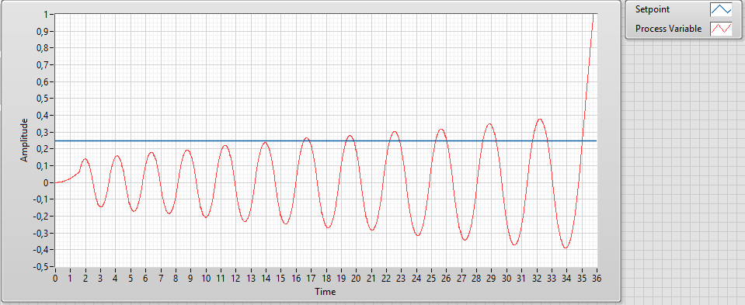
Έλεγχος συστήματος Δοκού & Μπάλας (Μη Γραμμικό)
Έλεγχος P
Έλεγχος PD
2^{ος} Έλεγχος PD
Εκτεταμένες Ταλαντώσεις
Αυξανόμενο Πλάτος
Σύστημα Ασταθές
Σύστημα Ευσταθές
Μικρό Overshoot
Μηδενικό Steady-State Error
Σύστημα Ασταθές
Το σύστημα συμπεριφέρεται απρόβλεπτα
Ακόμα και να σταθεροποιηθεί η συμπεριφορά του παραμένει τυχαία

Slide 28
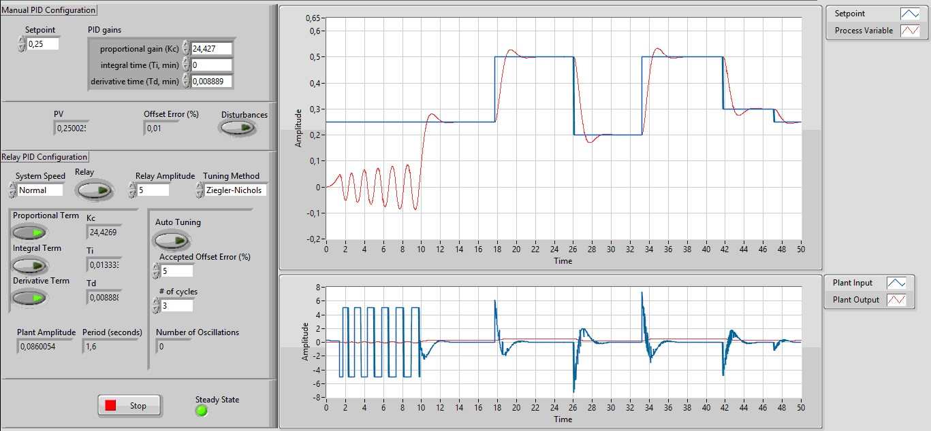
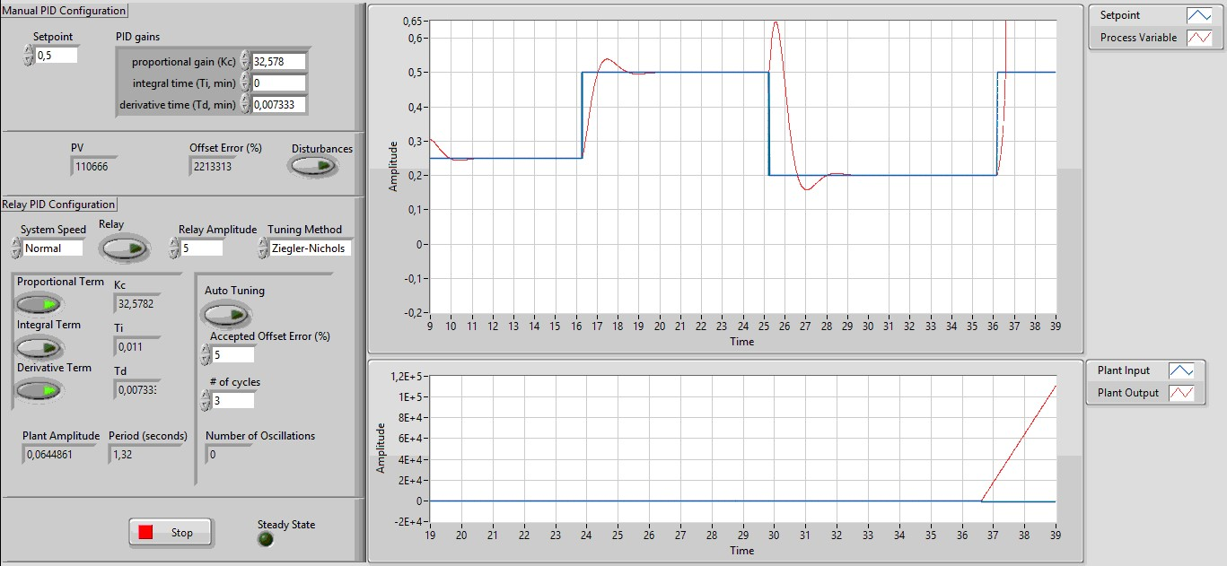
Αλλαγή Setpoint σε Γραμμικό και Μη Γραμμικό Σύστημα
Γραμμικό
Μη Γραμμικό

Slide 29
Συμπεράσματα
Η μέθοδος αυτόματης ρύθμισης έλεγξε ικανοποιητικά όλα τα γραμμικά συστήματα
Συστήματα που αποτελούν δύσκολα προβλήματα ελέγχου (π.χ. Ανεστραμμένο Εκκρεμές) δεν παρουσιάζουν ιδιαίτερη δυσκολία
Κάποια συστήματα γίνονται ασταθή κατά τη διαδικασία ρύθμισης
Πρόωρη διακοπή της διαδικασίας ρύθμισης δεν επηρεάζει τον έλεγχο
Το μη γραμμικό σύστημα έχει απρόβλεπτη συμπεριφορά, τόσο μετά τη ρύθμιση όσο και σε αλλαγές του setpoint άρα ο ελεγκτής δεν μπορεί να το ελέγξει ικανοποιητικά

Slide 30
Ευχαριστώ πολύ για το χρόνο σας!

Slide 31
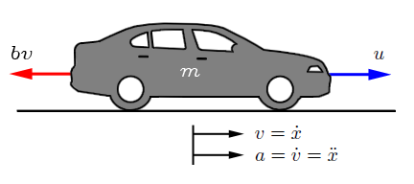
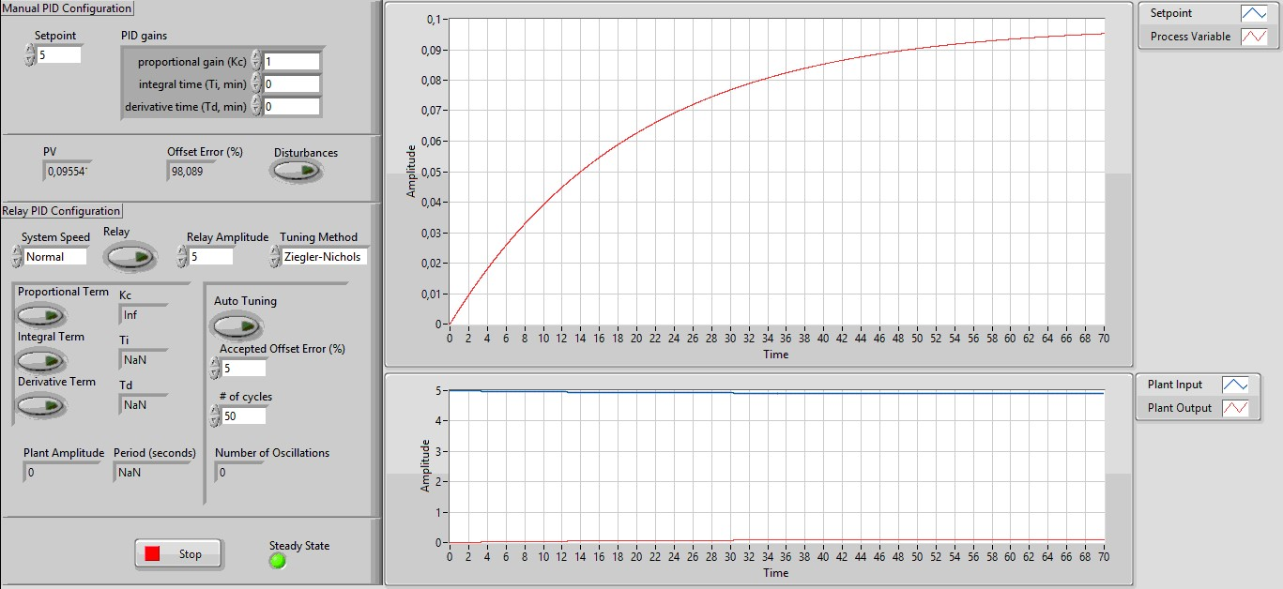
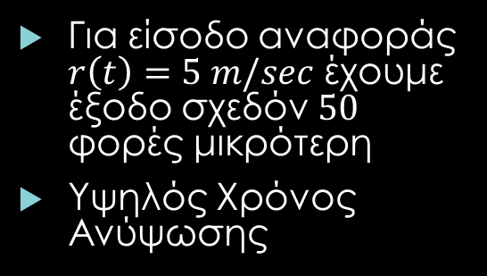
Προσομοίωση συστήματος Αυτομάτου Ελέγχου Ταχύτητας
Μοντέλο
Προσομοίωση χωρίς έλεγχο
Για είσοδο αναφοράς $r\left(t\right)=5 m/sec$ έχουμε έξοδο σχεδόν $50$ φορές μικρότερη
Υψηλός Χρόνος Ανύψωσης

Slide 32
Διαδικασία αυτόματης ρύθμισης Αυτομάτου Ελέγχου Ταχύτητας
Το σύστημα ταλαντώνεται εξαιτίας του μη γραμμικού στοιχείου relay
Πλάτος: 0,0058 Περίοδος: 0,14
Λόγω του μικρού πλάτους το σύστημα δε λειτουργεί στα όριά του

Slide 33
PID ΕΛΕΓΚΤΕΣ

Slide 34
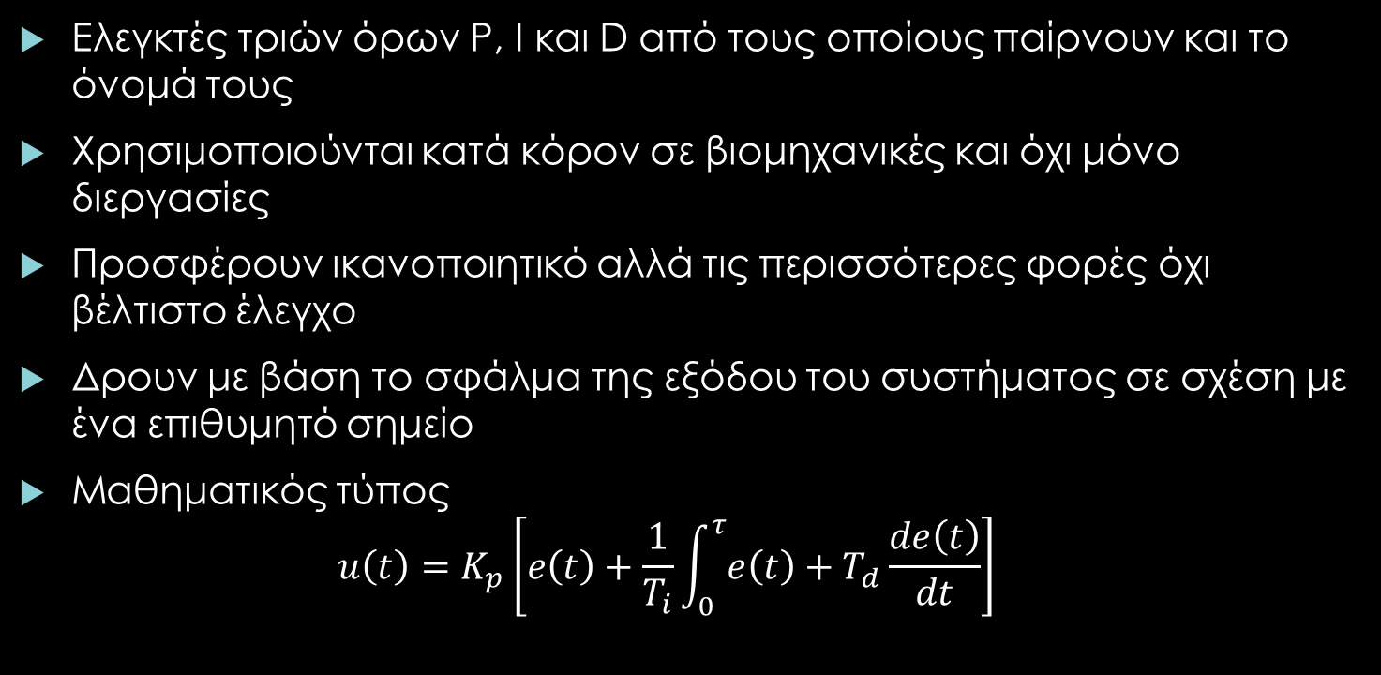
Τι είναι οι PID Ελεγκτές;
Ελεγκτές τριών όρων P, I και D από τους οποίους παίρνουν και το όνομά τους
Χρησιμοποιούνται κατά κόρον σε βιομηχανικές και όχι μόνο διεργασίες
Προσφέρουν ικανοποιητικό αλλά τις περισσότερες φορές όχι βέλτιστο έλεγχο
Δρουν με βάση το σφάλμα της εξόδου του συστήματος σε σχέση με ένα επιθυμητό σημείο
Μαθηματικός τύπος $u\left(t\right)=K_{p}\left[e\left(t\right)+\frac{1}{T_{i}}\int_{0}^{τ}{e\left(t\right)}+T_{d}\frac{de\left(t\right)}{dt}\right]$

Slide 35
Ρύθμιση των PID Ελεγκτών
Αφορά τον καθορισμό των κερδών κάθε όρου του ελεγκτή
Κάθε όρος έχει πλεονεκτήματα και μειονεκτήματα που έρχονται σε αντιπαράθεση με τα πλεονεκτήματα και μειονεκτήματα των άλλων δύο όρων
Συνεπώς η χειροκίνητη ρύθμιση τους απαιτεί εμπειρία και πολλές προσπάθειες από τον χειριστή για την επίτευξη του επιθυμητού αποτελέσματος
Κάποιες φορές πρέπει να γίνονται παραχωρήσεις στις απαιτήσεις ελέγχου για την επίτευξη καλύτερου συνολικού αποτελέσματος
Οι παραδοσιακές μέθοδοι ρύθμισης αναγκάζουν το σύστημα να λειτουργεί στα όριά του και μπορεί να οδηγήσουν σε φθορές

Slide 36
Αυτόματη ρύθμιση
Αφορά τον αυτόματο υπολογισμό των κερδών του ελεγκτή
Έχει ομοιότητες με τη διαδικασία που ακολουθεί ένας έμπειρος χειριστής για να ρυθμίσει τα κέρδη του ελεγκτή
Περιλαμβάνει τη δημιουργία μιας διαταραχής, τη μέτρηση κάποιων χαρακτηριστικών της διεργασίας και την απόδοση τιμών στα κέρδη
Μπορεί να αυτοματοποιηθεί εύκολα και αξιόπιστα
Υπάρχουν διάφορες τεχνικές αυτόματης ρύθμισης
Στην εργασία αυτή θα ασχοληθούμε με τη μέθοδο Relay

Slide 37
Μέθοδος Relay (1/3)
Αντικαθιστά τον ελεγκτή με ένα μη γραμμικό στοιχείο
Η είσοδος του συστήματος εναλλάσσεται μεταξύ δύο διακριτών τιμών ανάλογα με την τιμή του σφάλματος
Αυτό οδηγεί τα περισσότερα συστήματα να εκτελούν αμείωτες ταλαντώσεις σταθερής περιόδου
Μετρώντας το πλάτος και την περίοδο των ταλαντώσεων υπολογίζονται τα κέρδη των όρων του ελεγκτή
Το πλάτος των ταλαντώσεων μπορεί να οριστεί από τον χειριστή έτσι ώστε να μην ταλαιπωρείται ο εξοπλισμός

Slide 38
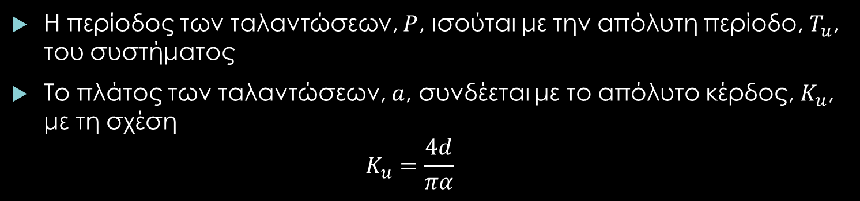
Μέθοδος Relay (2/3)
Η περίοδος των ταλαντώσεων, $P$, ισούται με την απόλυτη περίοδο, $T_{u}$, του συστήματος
Το πλάτος των ταλαντώσεων, $a$, συνδέεται με το απόλυτο κέρδος, $K_{u}$, με τη σχέση $K_{u}=\frac{4d}{πα}$

Slide 39
Μέθοδος Relay (3/3)
Έχοντας μετρήσει το απόλυτο κέρδος και την απόλυτη συχνότητα μπορούν να χρησιμοποιηθούν οι τύποι Ziegler – Nichols ή Tyreus – Luyben για τον υπολογισμό των κερδών του ελεγκτή
Η διαδικασία ρύθμισης μπορεί να ξεκινήσει είτε μετά από εντολή του χειριστή είτε μετά από την εμφάνιση επιμένοντος σφάλματος μόνιμης κατάστασης

Slide 40
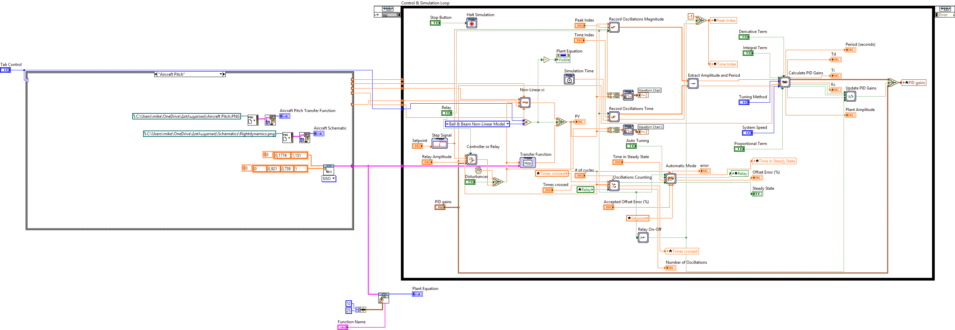
Ο αυτο-ρυθμιζόμενος PID ελεγκτής σε LabVIEW
Το Front Panel
Το Block Diagram

Slide 41
Προσομοιώσεις

